Slide 1


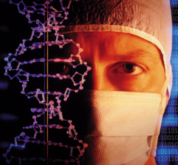
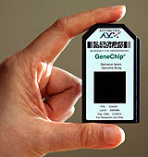



C7188 Úvod do molekulární medicíny 3/12
Moderní metodické přístupy
v molekulární medicíně I
BIOLOGICKÝ MATERIÁL, GENOMIKA I
Ondřej Slabý, Ph.D.
Masarykův onkologický ústav
Lékařská fakulta Masarykovy univerzity
CEITEC
_{© Ondřej Slabý, 2011}

Slide 2

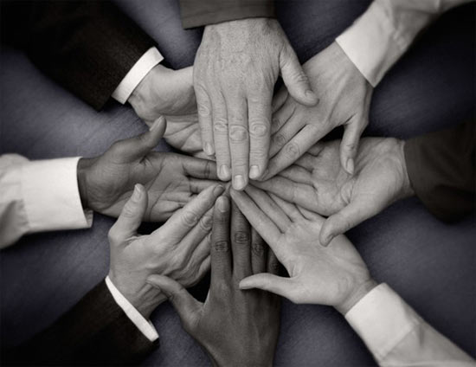
Úvod do molekulární medicíny 3/12
Interdisciplinární charakter biomedicínského výzkumu – příklad onkologického výzkumu
Radiolog
Klinický onkolog
Chirurg
Patolog
Molekulární biolog
Strana 2
_{© Ondřej Slabý, 2009}

Slide 3
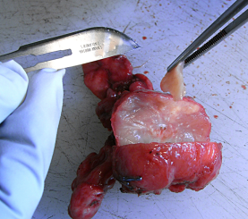
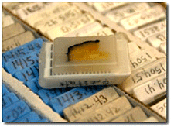
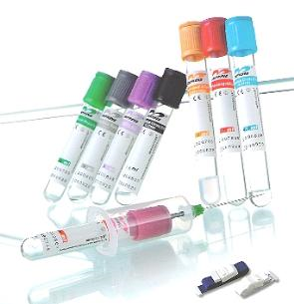
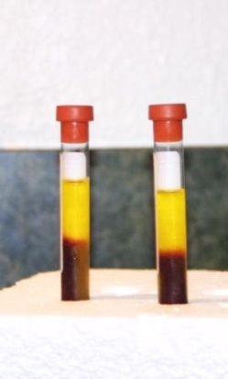


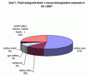
Úvod do molekulární medicíny 3/12
Biologický materiál užívaný pro účely molekulární medicíny
Tkáň (nativní vs. fixovaná – př. FFPE-
formalin fixed paraffin-embedded tissue;
chirurgický resekát, biopsie)
Plná krev (plazma + buňky)
Plazma (tekutina po odstranění krevních elementů, obsahuje faktory hemokoagulace)
Sérum (tekutina nad sraženinou, bez faktorů krevního srážení)
Moč
Kostní dřeň, bronchiální aspirát, ejakulát,
bronchoalveolární laváž, kloubní tekutiny,
mozkomišní mok, sputum, stolice, výtěry…
Banky biologického materiálu
archivace vzorků v parách kapalného dusíku při teplotě -160°C
K archivovanému vzorku nativní tkáně
uložen fixovaný parablok=morfologický korelát
Strana 3
_{© Ondřej Slabý, 2009}

Slide 4
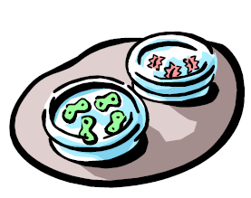
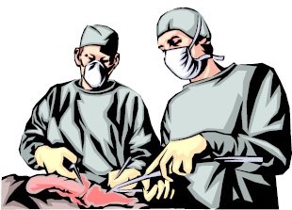
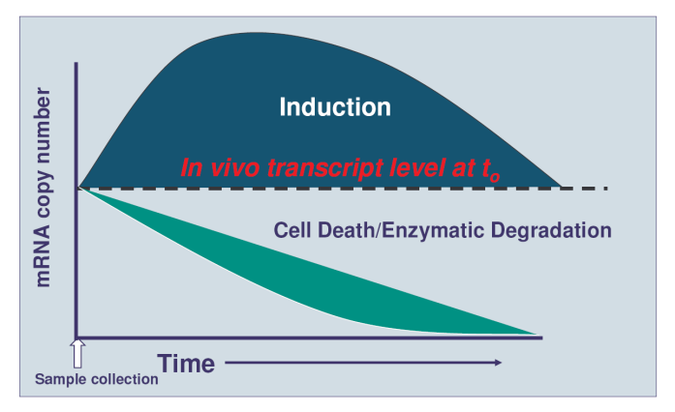
Úvod do molekulární medicíny 3/12
Odběr klinického materiálu
Klíčový moment rozhodující a kvalitě celého výzkumu!!!!!!
Všechny odběry musí probíhat stejně, a celý proces musí být přísně kontrolován!
Doba transportu na patologii
Fixace vzorku
Kontrolovaná
archivace vzorku
DNA 4ºC
RNA -70ºC
Zaznamenání času podvázání cév
Tzv. ischemické zdržení
Vysoké nároky na stabilizaci především při práci s RNA
Nejčastěji použiváne stabilizační činidlo RNAlater
Strana 4
_{© Ondřej Slabý, 2009}

Slide 5
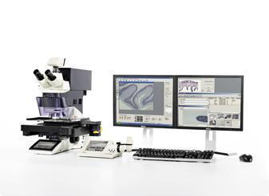
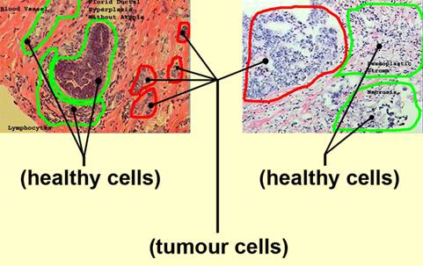
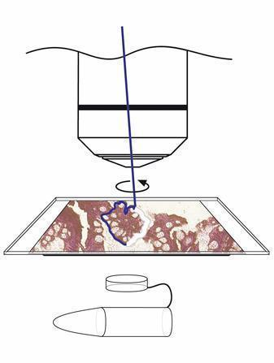
Úvod do molekulární medicíny 3/12
Laserová mikrodisekce – nástroj k získání vybraných buněčných populací
laser capture microdissection (LCM)
Strana 5
_{© Ondřej Slabý, 2009}

Slide 6
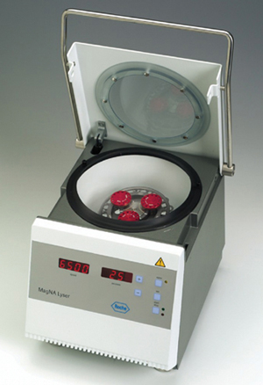
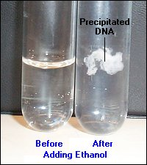
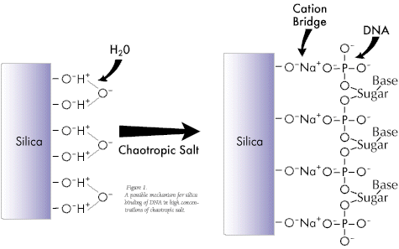
Úvod do molekulární medicíny 3/12
Izolace nukleových kyselin
Homogenizace tkáně (ultrazvuk, mechanicka, rotor-stator)
Lyze buněk (enzymaticky-proteináza K, chemicky-SDS, EDTA, fyzikálně-zahřívání…)
RNA méně stabilní než DNA! (homogenizace beta-ME, DTT)
Extrakce směsí fenol-chloroform
Srážení nukleových kyselin alkoholem
Přečištění enzymy
Purifikace nukleových kyselin chromatografií (adsorpce na silikát)
Strana 6
_{© Ondřej Slabý, 2009}

Slide 7
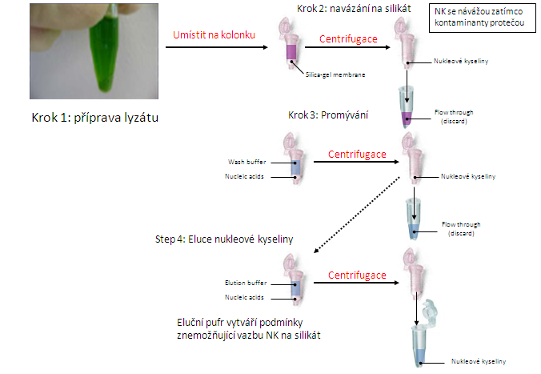
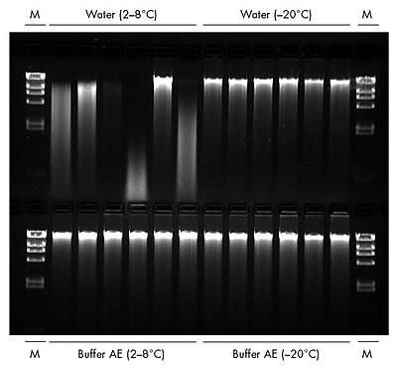

Úvod do molekulární medicíny 3/12
Strana 7
_{© Ondřej Slabý, 2009}

Slide 8
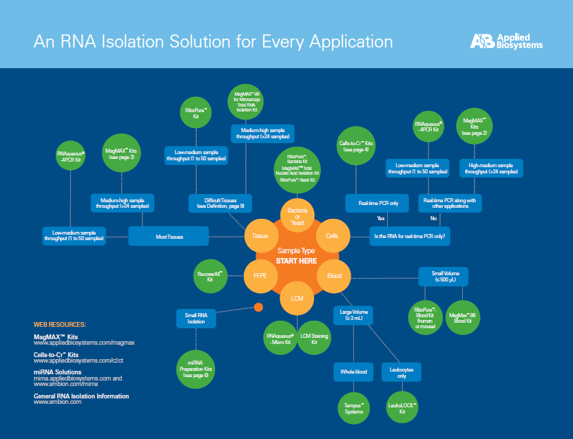
Úvod do molekulární medicíny 3/12
Strana 24
_{© Ondřej Slabý, 2009}

Slide 9
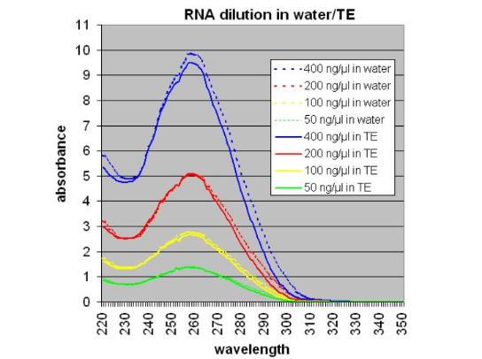
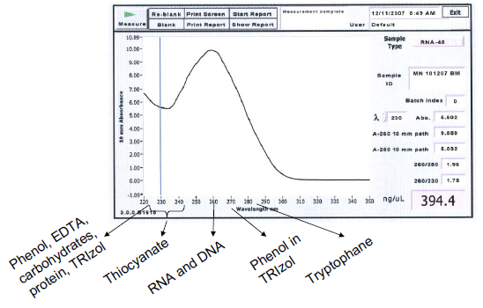
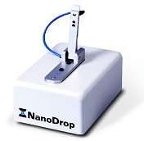
Úvod do molekulární medicíny 3/12
Spektrofotometrická kvantifikace a čistota nukleových kyselin
Roztok dvouřetězcové DNA má při 260nm absorbanci 1 při koncetraci 50ug/ul
Roztok jednořetězcové DNA má při 260nm absorbanci 1 při koncetraci 30ug/ul
Roztok jednořetězcové RNA má při 260nm absorbanci 1 při koncetraci 40ug/ul
Proteiny mají díky aromatickým aminokyselinám absorpční maximum při 280 nm
Poměr A260/A280 se má u nekontaminované DNA pohybovat v rozmezí 1,8 až 2,0
Poměr A260/A230<1,7 indikuje kontaminaci chaotropními solemi a fenolem
Nanodrop ND1000 – umožňuje kvantifikaci pouze v 1ul vzorku
Strana 8
_{© Ondřej Slabý, 2009}

Slide 10
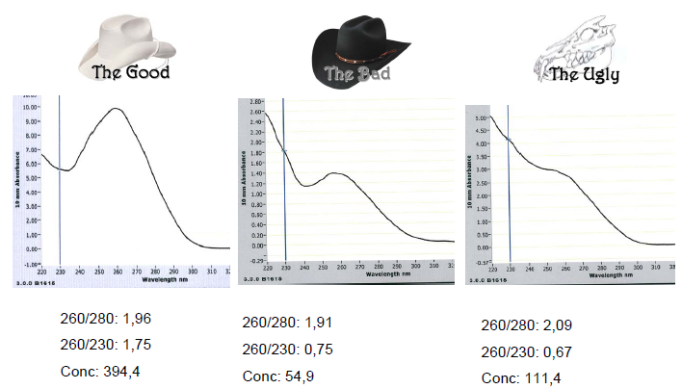
Úvod do molekulární medicíny 2/12
Křivky z Nanodropu
Strana 16
_{© Ondřej Slabý, 2009}

Slide 11
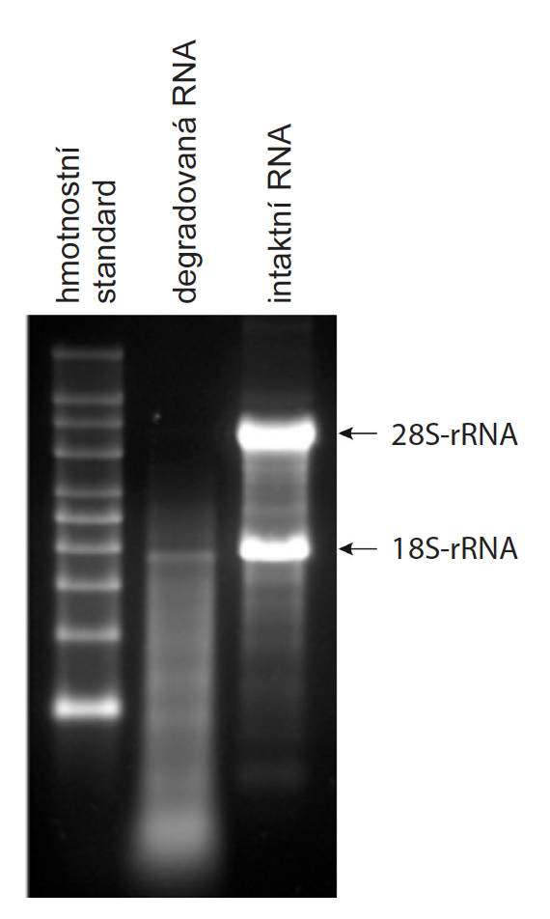
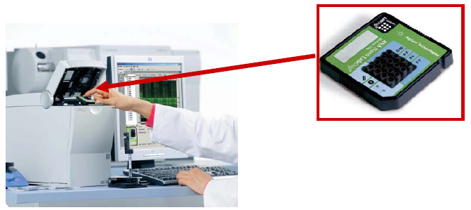
Úvod do molekulární medicíny 3/12
Integrita nukleových kyselin
Agilent Bioanalyzer 2100
Lab on a chip (LOC) technology
Je miniaturiziované zařízení
implentující kapilární gelovou
elektroforézu pro účely analýzy NK
Poměr 28S/18S ~ 2,0
pro nefragmentovanou RNA
80% rRNA
10-20% tRNA
1-5% mRNA
Strana 9
_{© Ondřej Slabý, 2009}

Slide 12
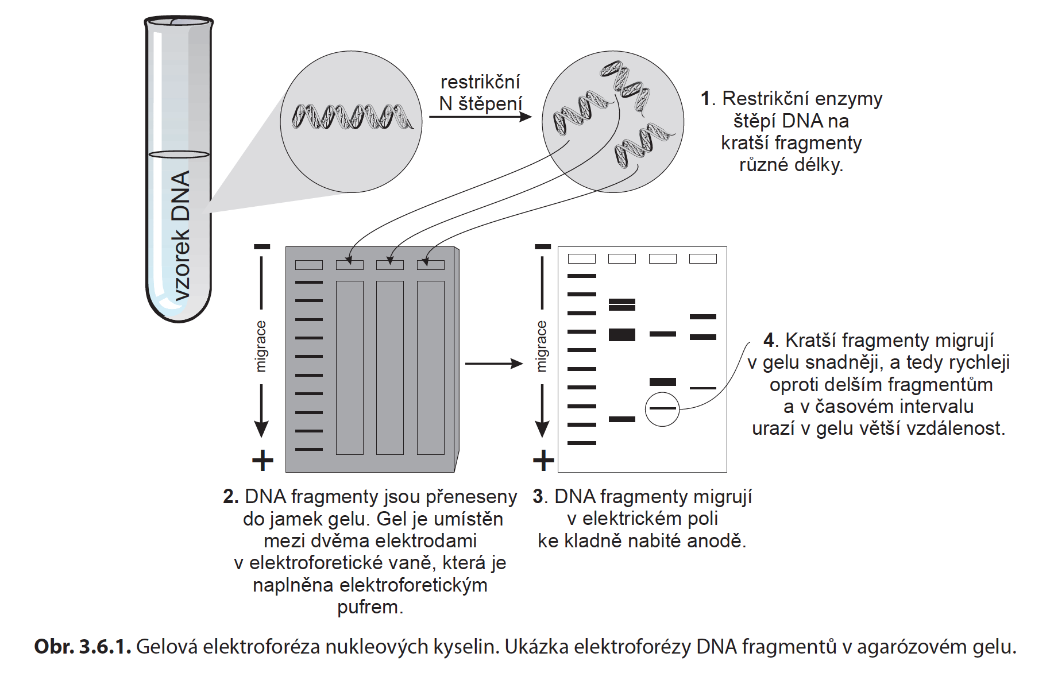
Gelová eletroforéza nukleových kyselin

Slide 13
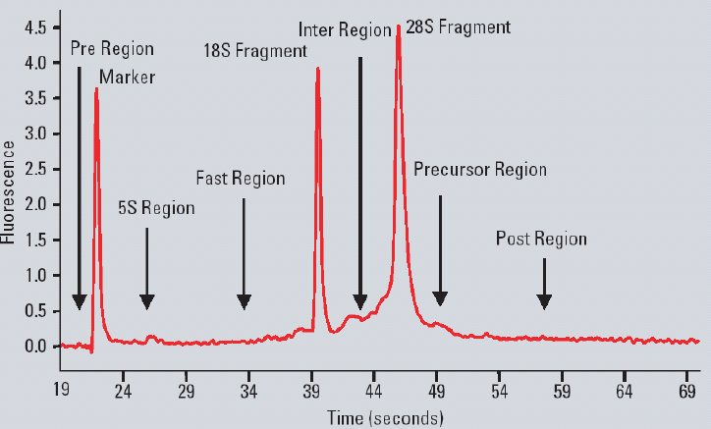
Úvod do molekulární medicíny 3/12
Integrita nukleových kyselin
Strana 10
_{© Ondřej Slabý, 2009}

Slide 14
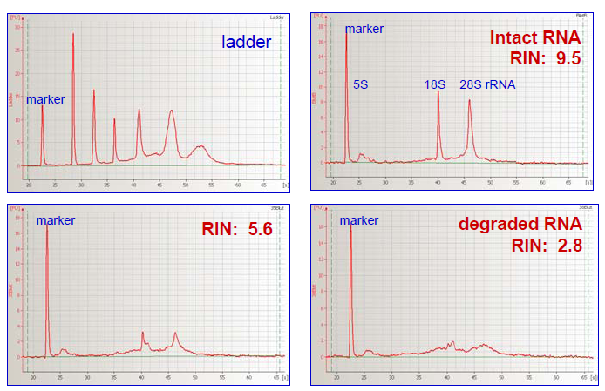
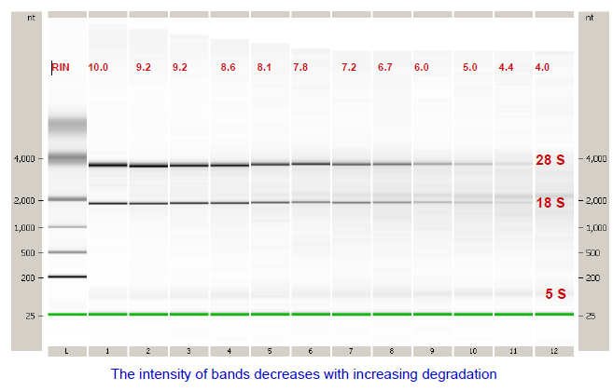
Úvod do molekulární medicíny 2/12
Integrita nukleových kyselin
RIN = RNA Integrity Number (0 – 10)
The RIN value: Schroeder et al, 2006
Strana 11
_{© Ondřej Slabý, 2009}

Slide 15
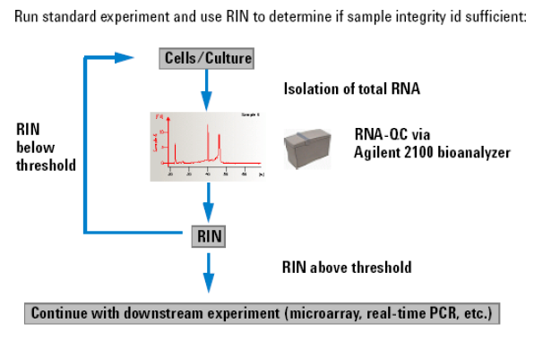
Úvod do molekulární medicíny 3/12
Integrita nukleových kyselin
Strana 12
_{© Ondřej Slabý, 2009}

Slide 16
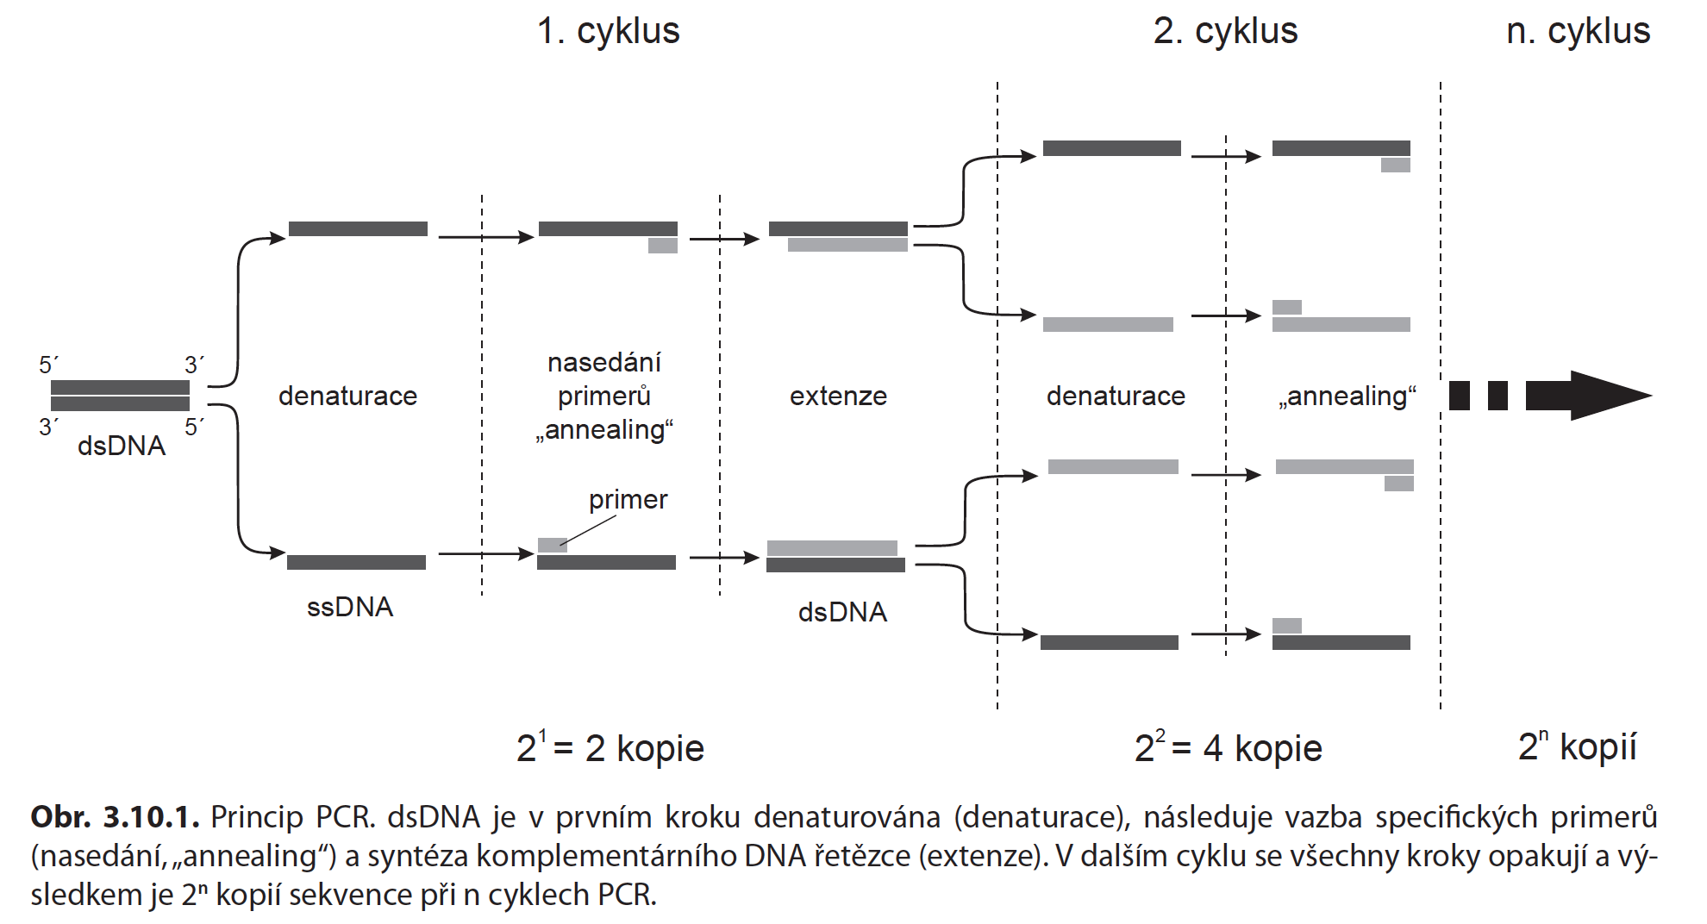
Real-Time PCR – nejpoužívanější a nejstandardnější metoda studia genové exprese

Slide 17
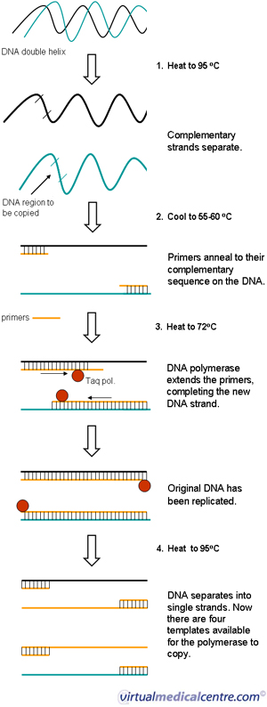
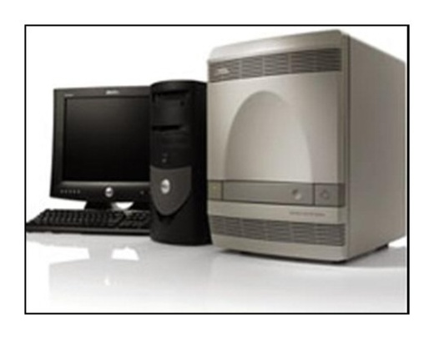
Úvod do molekulární medicíny 3/12
Real-Time PCR – nejpoužívanější a nejstandardnější metoda studia genové exprese
Real-time PCR je založena na sledování průběhu polymerázové řetězové reakce (PCR) přímo během reakce (tzv. „v reálném čase") pomocí fluorescenčních sond či barviv, které detekují množství PCR produktu během reakce zvýšením své fluorescenční aktivity. Její výhodou oproti konvenční PCR je možnost přesného stanovení výchozícho počtu kopií cílové templátové sekvence DNA, čili schopnost kvantifikace. Real-time PCR se provádí s pomocí přístrojů zvaných cyclery, které umožňují jak provádění teplotního cyklování, tak detekci fluorescence v každém cyklu PCR.
Strana 14
_{© Ondřej Slabý, 2009}

Slide 18
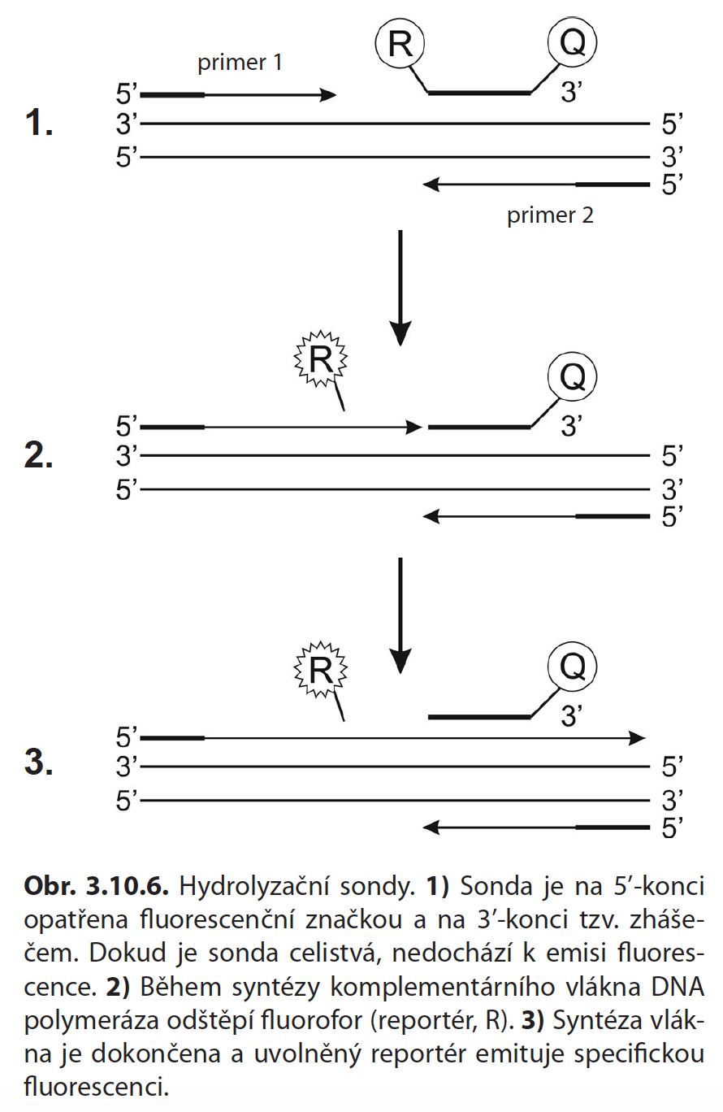
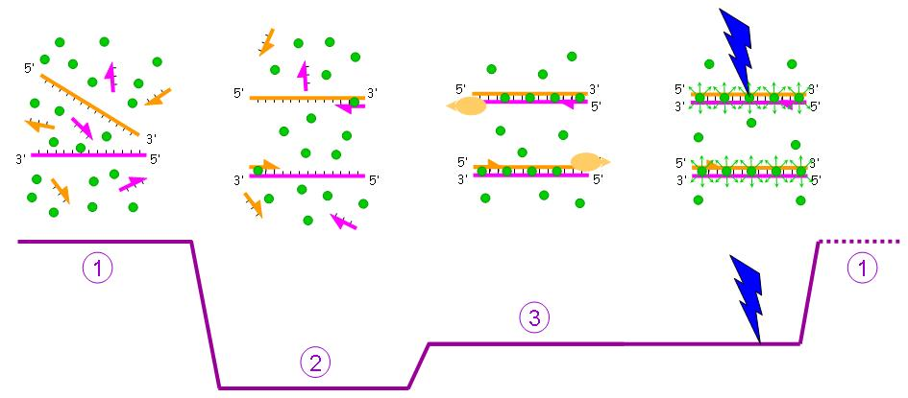
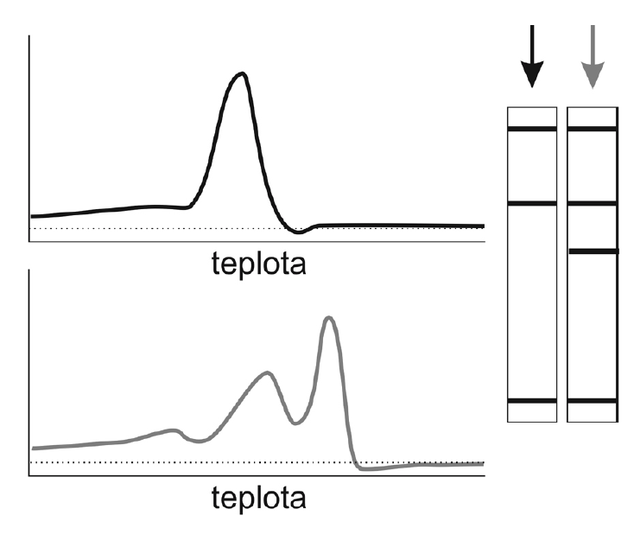
Úvod do molekulární medicíny 3/12
Real-Time PCR – nejpoužívanější a nejstandardnější metoda studia genové exprese
Nejčastější způsoby detekce amplifikačního produktu
Interkalační barvivo SYBR green
Specifické TaqMan sondy
Denaturační křivka kontrola specifity reakce
Strana 15
_{© Ondřej Slabý, 2009}

Slide 19
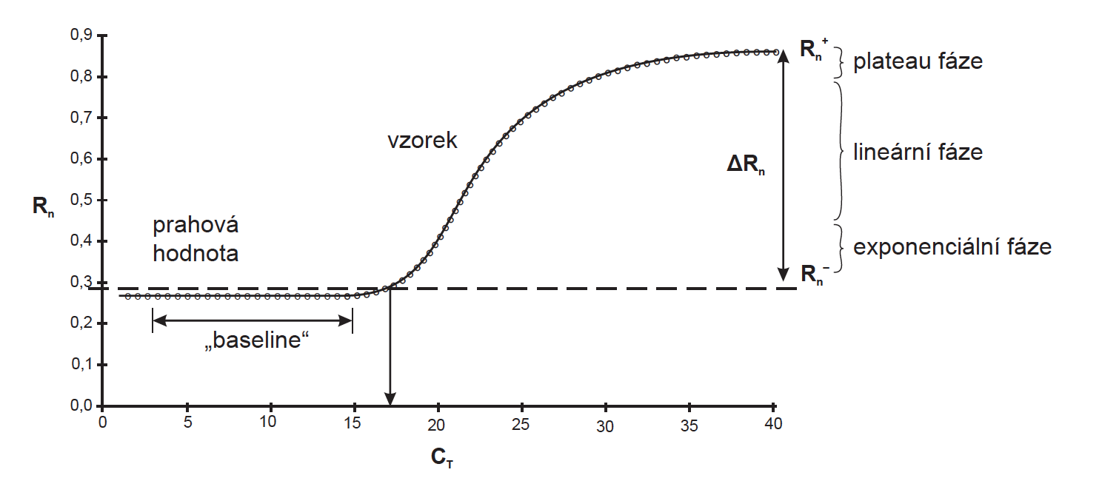
Úvod do molekulární medicíny 3/12
Real-Time PCR – nejpoužívanější a nejstandardnější metoda studia genové exprese
Baseline - fluorescenční signál je pod detekovatelným limitem detektoru
fluorescence exponenciálně narůstá společně s produktem amplifikace. Ovšem společně s pokračující amplifikací se snižuje i poměr polymeráza : PCR produkty.
3) plateau fáze - koncentrace vytvořených amplikonů dosáhne koncentrace 10⁻⁸ M, zastaví se exponenciální růst, od koncentrace 10⁻⁷ M už Rn dále nenarůstá.
Strana 17
_{© Ondřej Slabý, 2009}

Slide 20
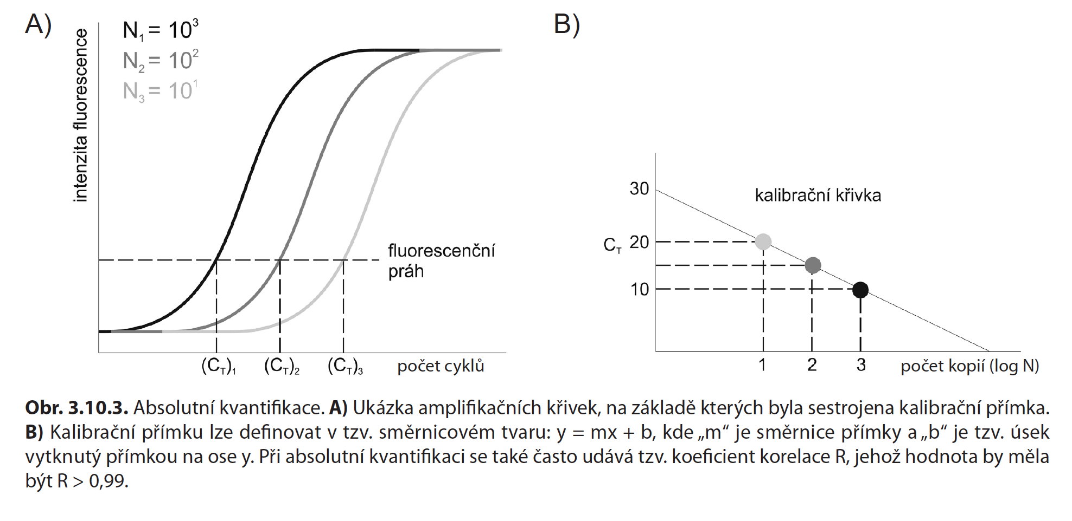
Úvod do molekulární medicíny 3/12
Real-Time PCR – nejpoužívanější a nejstandardnější metoda studia genové exprese
Treshold (prahový) cyklus C_{T} –
cyklus, při kterém Rn signály začnou odpovídat exponenciálnímu růstu množství amplifikačního produktu
Pro určení C_{T} vyhodnocovací software vypočítá průměrnou odchylku Rn v několika prvních cyklech a na
základě této odchylky rozpozná následnou změnu vedoucí od baseline (kterou obvykle představuje asi
prvních 15 cyklů) k exponenciálnímu průběhu
(treshold změna Rn je definovaná jako desetinásobek průměrné odchylky v baseline fázi PCR)
C_{T} je závislé na koncentraci DNA templátu, účinnosti amplifikace a funkčnosti fluoroforového systému.
Strana 18
_{© Ondřej Slabý, 2009}

Slide 21
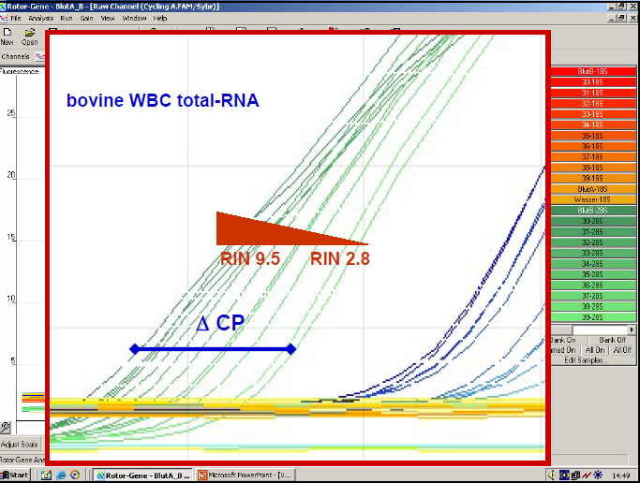
Úvod do molekulární medicíny 3/12
Vztah integrity RNA a Ct prahového cyklu při měření stejného transkriptu v analogickém vzorku
Strana 22
_{© Ondřej Slabý, 2009}

Slide 22
Úvod do molekulární medicíny 3/12
Real-Time PCR – nejpoužívanější a nejstandardnější metoda studia genové exprese
Normalizace pomocí endogenní kontroly – relativní kvantifikace metoda Δ Δ Ct
Reference – obvykle nějaké housekeepingové geny
jsou aktivní ve všech buňkách zajišťují základní funkce buněčného metabolismu:
syntéza nukleových kyselin a proteosyntéza,transport živin a jejich zpracování, biosyntéza
cytoskeletu a organel (GAPDH, HPRT1, ACTB, B2M,….)
ΔCt1 = Ct (gen) – ΔCt (reference) – v kalibračním vzorku (např. nenádorový střevná epitel)
ΔCt2 = Ct (gen) – ΔCt (reference) – v analyzováném vzorku (např. kolorektální karcinom)
Δ ΔCt = ΔCt2 – ΔCt1
2^{-ΔΔCt} = [gen ve vzorku] / [gen v kalibrátoru]
(př. 3 znamená, že normalizovana hladina stanovovaného genu je 3x vyšší v kolorektálním karcinomu
než v nenádorovém epitelu)
2^{-ΔCt1} = [gene]/[reference]
Rozdíly v množství celkové RNA ve vzorcích a asi 20% chyba reverzní transkripce
Strana 19
_{© Ondřej Slabý, 2009}

Slide 23

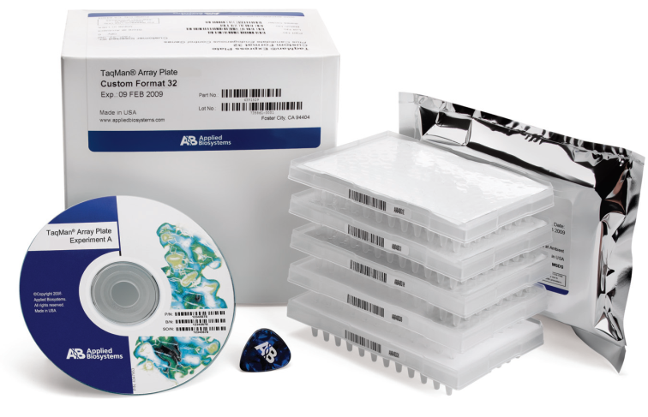
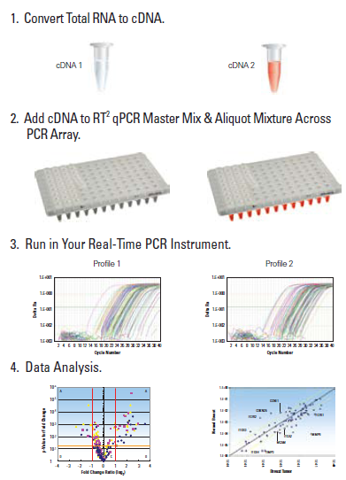
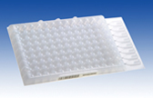
Úvod do molekulární medicíny 3/12
Real-Time PCR arrays
obvykle cílené na geny konkrétní signální dráhy nebo biologického procesu
www.appliedbiosystems.com www.sabiosciences.com
Strana 20
_{© Ondřej Slabý, 2009}

Slide 24
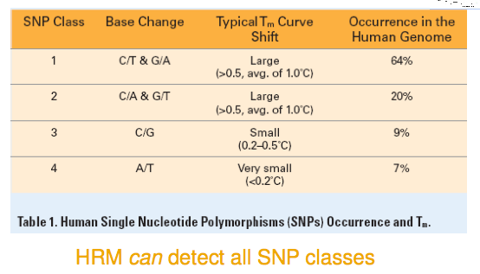
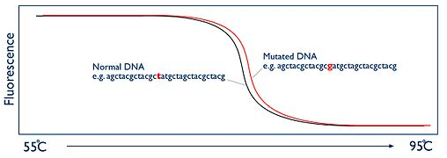
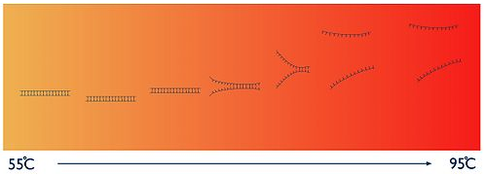
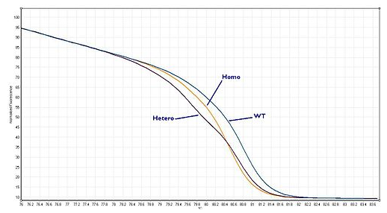
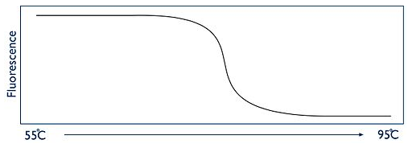
Úvod do molekulární medicíny 3/12
High resolution melting (HRM) – analýza tání s vysokým rozlišením
Strana 20
_{© Ondřej Slabý, 2009}

Slide 25

Úvod do molekulární medicíny 3/12
O⁶-metylguanin-DNA metyltransferáza (MGMT)
v predikci odpovědi na léčbu temozolomidem (TMZ)
Metylovaný
bez
exprese
« turned off »
gen MGMT
Promotorová oblast
exprimován
Nemetylovaný
GBM s metylovaným promotorem MGMT
Není reparační protein DNA - MGMT
Nejsou opravována poškození DNA indukovaná účinkem temozolomidu
Lepší odpověď na léčbu
Lepší přežití pacientů s glioblastomem
Strana 20
_{© Ondřej Slabý, 2009}

Slide 26
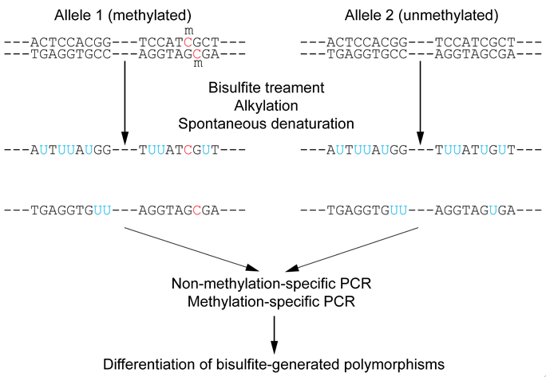
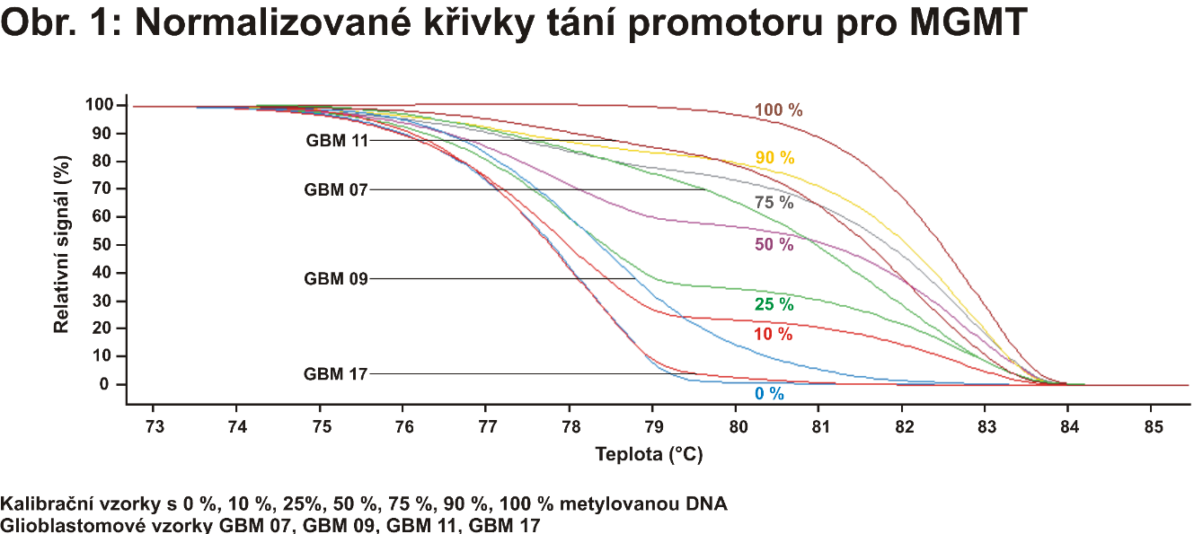
Úvod do molekulární medicíny 3/12
Strana 20
_{© Ondřej Slabý, 2009}

Slide 27

Úvod do molekulární medicíny 3/12
Prediktivní význam metylace MGMT u pacientů s multiformním glioblastomem
– odpověď na nové alkylační agens temozolomid
Stav metylace promotoru genu pro reparační protein MGMT stanovený metodou HRM
Nemetylovaný promotor, Vyšší hladiny MGMT, Vyšší DNA reparační kapacita (- prognostický faktor)
Metylovaný promotor, Nižší hladiny MGMT (+ prognostický faktor)
Slaby et al., Cancer Science, 2011
Strana 20
_{© Ondřej Slabý, 2009}

Slide 28


Úvod do molekulární medicíny 2/12
DNA microarrays (čipy) – definice a ukázky
Miniaturizované zařízení nesoucí na svém povrchu imobilizované fragmenty
nukleových kyselin v přesně určeném uspořádání. Tyto fragmenty jsou
sekvenčně derivované tak, aby mohly specificky hybridizovat s testovaným
genetickým materiálem, který je předem speciálně označen za účelem
posthybridizační detekce
Strana 23
_{© Ondřej Slabý, 2009}

Slide 29



Úvod do molekulární medicíny 3/12
DNA čip (Affymetrix GeneChip U133A)
*
*
GeneChip U133A - DNA čip
*
*
*
Testovaná NK
Sonda = fragment NK
5µm
Milióny kopií jedné sondy
1.28cm
Hybridizační jednotka
U133 set (A+B)
-33 000 lidských
genů
-1 000 000 hybridi-
začních jednotek
Přes 6 500 000
hybridizačních jednotek
Strana 25
_{© Ondřej Slabý, 2009}

Slide 30




Úvod do molekulární medicíny 3/12
Základní dělení DNA čipů
Dle charakteru detekce
pasivní – pracovní podmínky pro všechny hybridizační jednotky
jsou stejné – Affymetrix, Agilent
aktivní – pracovní podmínky každé hybridizační jednotky lze ovlivňovat
individuálně – Nanogen
Dle typu sond
cDNA čipy – historicky Agilent
oligonukleotidové čipy – Affymetrix (25mers),
Agilent (60mers)
Dle počtu sond
vyskohustotní DNA čipy (celogenomové) – Affymetrix, Agilent, …
nízkohustotní DNA čipy (stovky genů) – Eppendorf, Superarray, …
Strana 21
_{© Ondřej Slabý, 2009}

Slide 31

Úvod do molekulární medicíny 2/12
Experiment s DNA čipem
Strana 35
_{© Ondřej Slabý, 2009}

Slide 32






Úvod do molekulární medicíny 3/12
Izolace RNA a vliv její integrity na analýzu expresních profilů
Vzorek č. 03/271
RIN = 2,8
Vzorek č. 395-2001-1a
RIN = 8,4
Jako minimální RIN vzorku
byla stanovena hodnota 7.
c = 0,4412 ug/ul
A260/A280 = 1,93
A260/A230 = 1,79
c = 0,2412 ug/ul
A260/A280 = 2,03
A260/A230 = 1,82
RIN = RNA Integrity Number (0 – 10)
Strana 13
_{© Ondřej Slabý, 2009}

Slide 33


Úvod do molekulární medicíny 2/12
Dvoubarevný čipový experiment (cDNA,Agilent)
U cDNA čipů hybridizujeme na
jednom čipu značenou ss-cDNA
získanou z testovaného a
referenčního vzorku.
Proto je nutno každou ss-cDNA
označit rozdílným fluorochro-
mem. Standardně: referenční
ss-cDNA je Cy-3 – zeleně a
testovaná ss-cDNA Cy5 –
červeně
Po hybridizaci následuje vymití
přebytečného materiálu a
čtení (skenování) čipu pomocí
fluorescenčního skeneru
Strana 31
_{© Ondřej Slabý, 2009}

Slide 34


Úvod do molekulární medicíny 2/12
Výroba cDNA ČIPŮ
Čipovač
Microarrayer
Spotter
http://cmgm.stanford.edu/pbrown/mguide/index.html
Strana 27
_{© Ondřej Slabý, 2009}

Slide 35

Úvod do molekulární medicíny 2/12
  Oligonukleotidové DNA čipy – Affymetrix – výroba syntézou in situ
  -oligonukleotidové čipy, jednovláknové fragmenty NK o délce ≈25 bazí
  FOTOLITOGRAFICKÁ SYNTÉZA
  1.28 x 1.28+ cm plocha čipu
  HJ ~5 x 5 μm průměr plocha
  (≈ miliony sond na 6,500,000 HJ)
Strana 32
_{© Ondřej Slabý, 2009}

Slide 36



Úvod do molekulární medicíny 2/12
  Affymetrix GeneChip
mRNA sekvence daného genu -> virtuálně
vyselektováno 11-20 specifických
oligonukleotidových
úseků reprezentujících daný gen->
reverzní transkripce do sekvence cDNA
-> fotolitografická syntéza přímo na povrchu čipu
PŘÍPRAVA OLIGONUKLEOTIDOVÝCH SOND
Referenční a partnerské sondy v
referenčních a partnerských
hybridizačních jednotkách.
Liší se cílenou záměnou jednoho nukleotidu v centrální oblasti (negativní kontrola).
Strana 33
_{© Ondřej Slabý, 2009}

Slide 37




Úvod do molekulární medicíny 2/12
IVT, značení cRNA biotinem a posthybridizační detekce
Izolace RNA / mRNA
-> reverzní transkripce
-> ss-cDNA
-> PCR syntéza ds-DNA
s T7 promotory
-> lineární amplifikace
a zároveň in-vitro
reverzní transkripce
s inkorporací NTPs (pseudouridin nesoucí biotin --nepřímá metoda)
-> biotinem značená
cRNA
-> hybridizace
fragmentace
Strana 34
_{© Ondřej Slabý, 2009}

Slide 38


Úvod do molekulární medicíny 2/12
Faktory ovlivňující čipové analýzy
heterogenita souboru pacientů, kvalita vstupního materiálu,
rozdílnost čipových platforem, validace výsledků
Biologická variabilita = charakteristika individua nebo systému
(genetický základ a jeho variace, vývojové stádium, fyziologický stav,
teplota, kultivační podmínky, sledované experimentální podmínky, atd.)
Biologickou variabilitu odlišit od technologické variability
(zpracování a nanášení vzorku, čipy a jejich výroba, značení cDNA,
hybridizace, RNA a cDNA amplifikace, skenování a skener)
odlišit -pozadí od biologicky důležitých genů včetně těch
exprimovaných na nízké úrovni
-odlišit nespecifické změny
(stresové reakce), atd.
-kontaminace jinými buněčnými
populacemi
Strana 35
_{© Ondřej Slabý, 2009}

Slide 39

Úvod do molekulární medicíny 2/12
Take home
Interdisciplinární charakter biomedicínského výzkumu
Biologický materiál užívaný pro účely molekulární medicíny
Odběr klinického materiálu (stabilita, archivace)
Laserová mikrodisekce
Izolace nukleových kyselin
Kvantifikace a stanovení kvality nukleových kyselin
Real-Time PCR (definice, způsoby detekce, absolutní a relativní kvantifikace)
Real-Time PCR arrays
DNA čipy (definice a základní členění)
cDNA čipy
oligonukleotidové čipy
Faktory ovlivňující čipové analýzy
Náplň příští přednášky
Moderní metodické přístupy v molekulární medicíně II – faktory ovlivňující čipové analýzy,
základní statistické přístupy k analýze čipových dat, další čipové technologir SNP čipy, CGH čipy, mikroRNA čipy, ChiP–on-chip, využití genomiky pro molekulární klasifikaci nádorových onemocnění, jak navrhovat studie a jak číst publikace – výhody a limitace genomických metod
Strana 36
_{© Ondřej Slabý, 2009}

Slide 40

Úvod do molekulární medicíny 2/12
Dotazy?
Strana 37
_{© Ondřej Slabý, 2009}

